Slide 1
Proiect Baze de Date în Inginerie Electrică
Gestiunea tehnico-economică a echipamentelor electrice dintr-o fabrică
Ilieș Alin Ioan 1141/2 ETH
Claudia Constantinescu

Slide 2



Gestiunea echipamente
Input: RESURSE
Output: finisaje

Slide 3
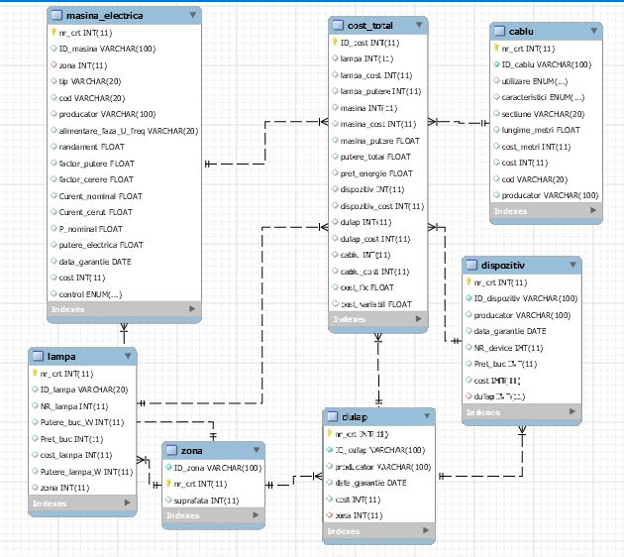
Baza de date

Slide 4
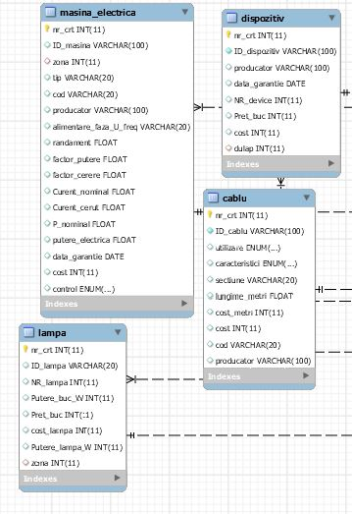
Pentru un inginer electric

Slide 5
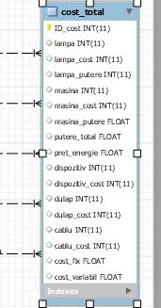
Pentru un economist

Slide 6
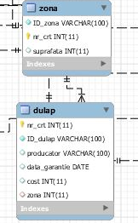
Pentru
organizare

Slide 7
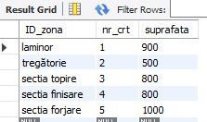
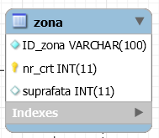
Tabel: zona

Slide 8
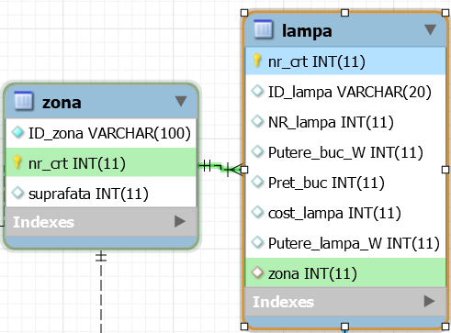
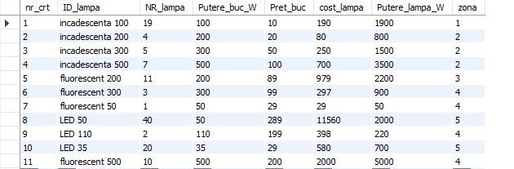
Tabel: lampa

Slide 9
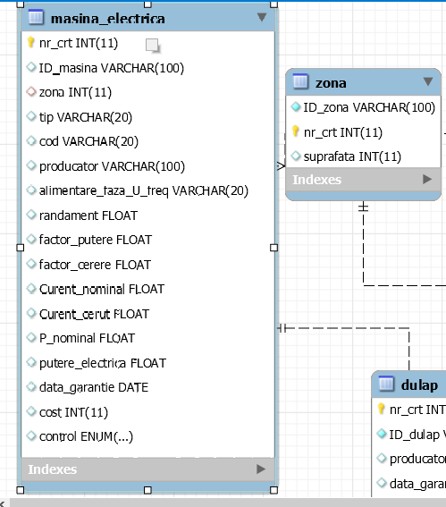

Tabel: mașina electrică

Slide 10
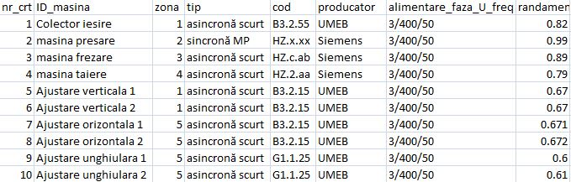
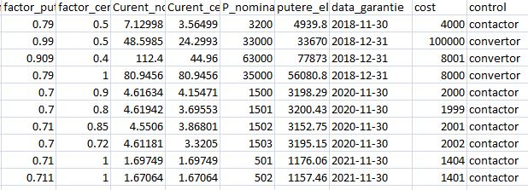
Tabel: mașina electrică

Slide 11
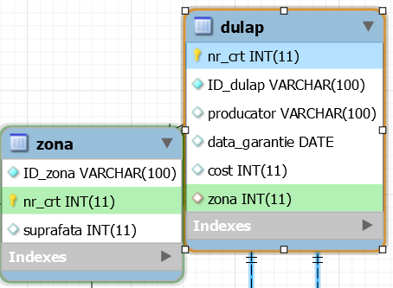
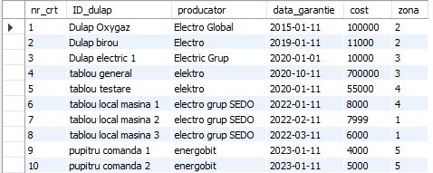
Tabel: dulap

Slide 12
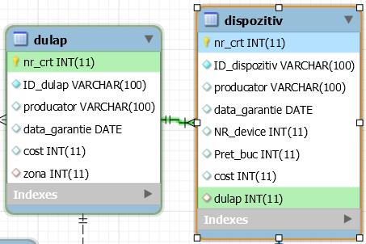
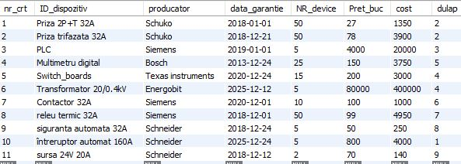
Tabel: dispozitiv

Slide 13
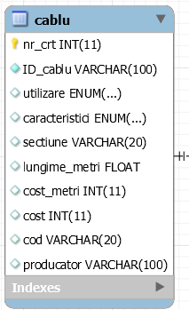
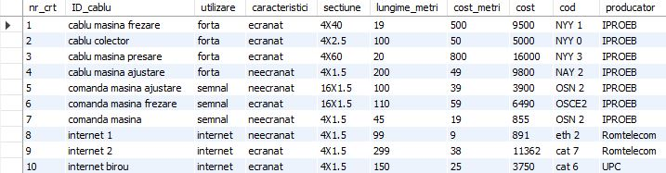
Tabel: cablu

Slide 14
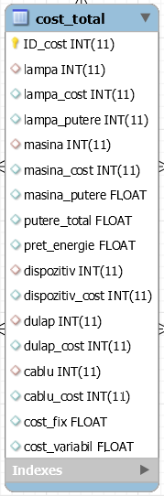
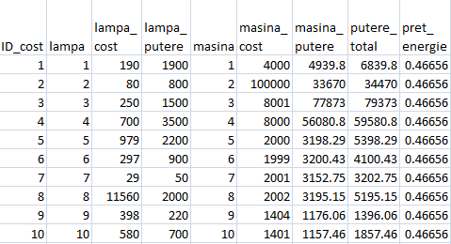
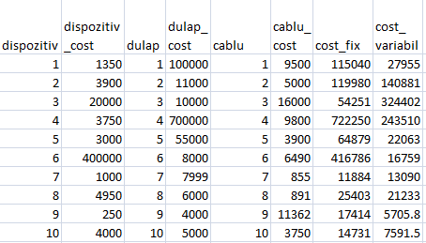
Tabel: cost

Slide 15
Tabel: cost

Slide 16
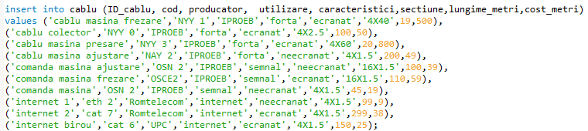
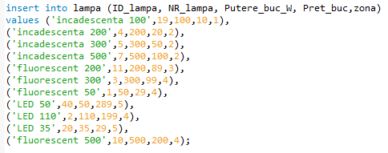
Funcția: insert

Slide 17
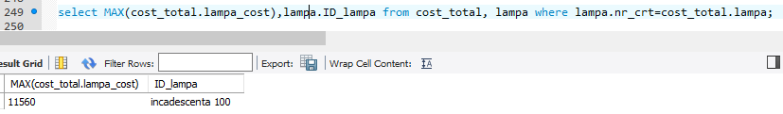
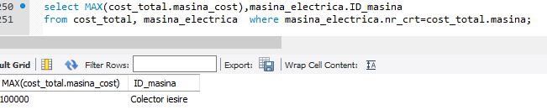
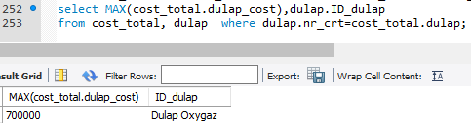
Funcția: select. Interogarea 1
Să se afișeze echipamentele cu cost cel mai mare.

Slide 18
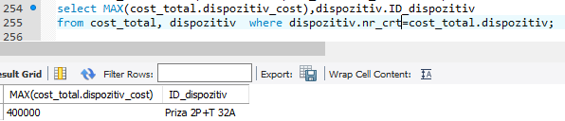
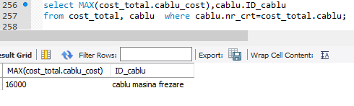
Funcția: select. Interogarea 1
Să se afișeze echipamentele cu cost cel mai mare.

Slide 19
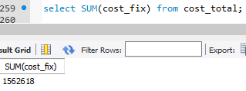
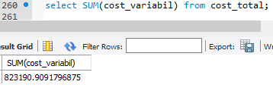
Funcția: select. Interogarea 2
Să se calculeze costul variabil și fix total

Slide 20
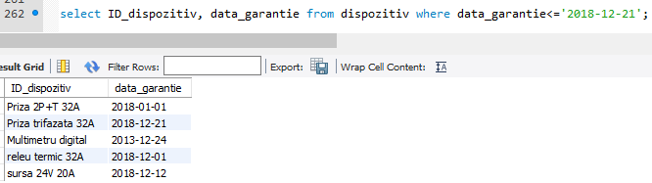
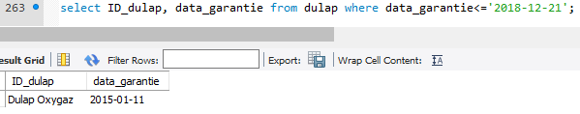
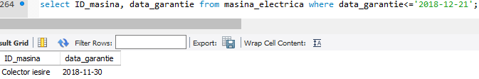
Funcția: select. Interogarea 3
Să se afișeze toate echipamentele cu data de garanție expirată

Slide 21
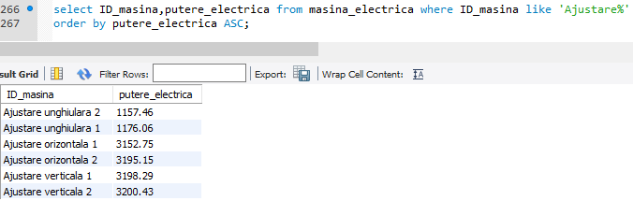
Funcția: select. Interogarea 4
Să se afișeze toate mașinile electrice de ajustare, ordonate crescător.

Slide 22
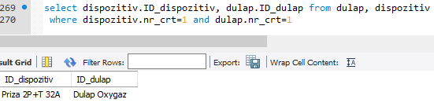
Funcția: select. Interogarea 5
Să se afișeze dispozitivele din dulapul 1

Slide 23
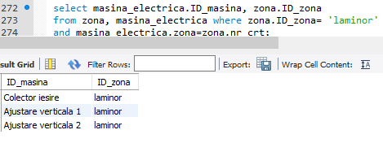
Funcția: select. Interogarea 6
Să se afișeze mașinile electrice din laminor

Slide 24
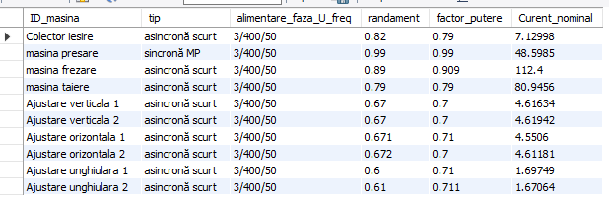
Funcția: Vedere
Să se afișeze date tehnice a mașinilor electrice

Slide 25
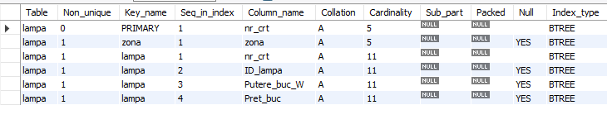
Funcția: INDEX
Să se creeze un index cu coloanele preț, putere pe bucată, nume lampă și nr_crt, pentru tabelul lampa.

Slide 26
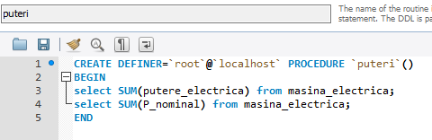
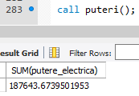
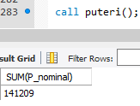
Funcția: procedură stocată
Să se creeze o procedură pentru calculul puterilor electrice și nominale la tabelul masina_electrica

Slide 27
Mulțumesc pentru atenție

